Slide 1
Sammenbrudd og trøbbel
Gruppetime 11.10.24

Slide 2


Slide 3
Oppvarming
Hva er et sammenbrudd?
Hvorfor legger vi merke til dem?
Oppmøte
Notes:
Noe vi gjør – handlingen å bryte ned/kollapse
Noe vi tilsiktet eller utilsiktet forårsaker
Noe vi erfarer – ting i verden bryter sammen
Noe som bare skjer – noe vi er vitne til - en «ulykke»
Noe som bryter med en normalitet eller likevekt
Koschman et al : “we use it in a special sense to refer to a disruption in the normal functioning of things forcing the individual to adopt a more reflective or deliberative stance toward ongoing activity.”
Heidegger: En savnet hammer vil være present at hand - kanskje ikke så enkelt som en avbrytelse ifølge han - for da kan man komme seg fort tilbake til ready to hand.

Slide 4
Hva er sammenbrudd/trøbbel?
Noe vi gjør – handlingen å bryte ned/kollapse
Noe vi tilsiktet eller utilsiktet forårsaker
Noe vi erfarer – ting i verden bryter sammen
Noe som bare skjer – noe vi er vitne til - en «ulykke»
Noe som bryter med en normalitet eller likevekt

Slide 5
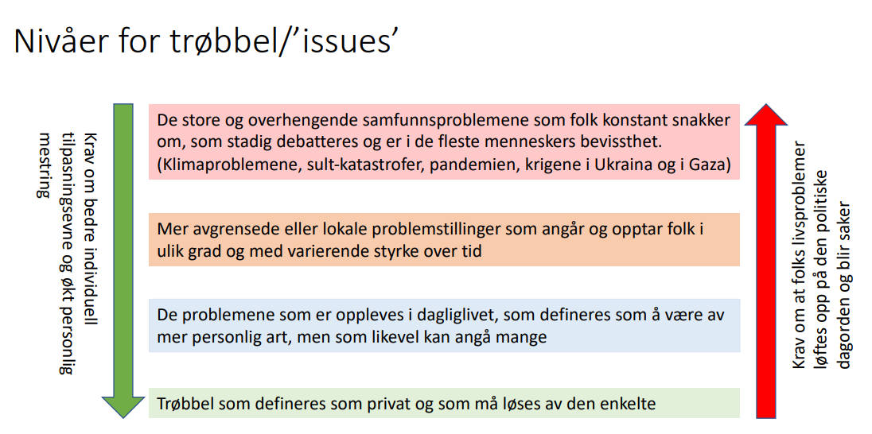

Slide 6
Sammenbrudd
Kom med eksempler på sammenbrudd du har møtt på i hverdagen
Har du noen eksempler på “trøbbel” på samfunnsnivå?
Notes:
*Noe vi gjør – handlingen å bryte ned/kollapse
• Noe vi tilsiktet eller utilsiktet forårsaker
• Noe vi erfarer – ting i verden bryter sammen
• Noe som bare skjer – noe vi er vitne til - en «ulykke»
• Noe som bryter med en normalitet eller likevekt

Slide 7
Forestill dere/beskriv et konkret forløp der sammenbrudd/trøbbel erfares
Tenkeoppgave
Analyser hva som skaper sammenbruddet og finn ut av tiltak for å
“løse sammenbruddet” eller gjenoppta “normalen” igjen (- er dette mulig?)
Notes:
) Forestill dere/beskriv et konkret forløp der sammenbrudd/trøbbel erfares, reflekteres over («diagnosen») og forsøkes gjort noe med («tiltaket»).

Slide 8
Trøbbel og “unormale” situasjoner
Hva skjer når ting er unormalt?
Oppstår det trøbbel da?
Hva skjedde med samfunnet når COVID kom?
Hvilke praksiser endret seg?
Har dette noe å si for trøbbel i hverdagen?

Slide 9
Trøbbel og teknologi
Er det situasjoner der det oppstår trøbbel hvor teknologien ikke er en del av årsaken?
Hvilke? Hva skjer?
Er det situasjoner der det oppstår trøbbel hvor teknologien forårsaker trøbbel?
Hvilke? Hva skjer?

Slide 10
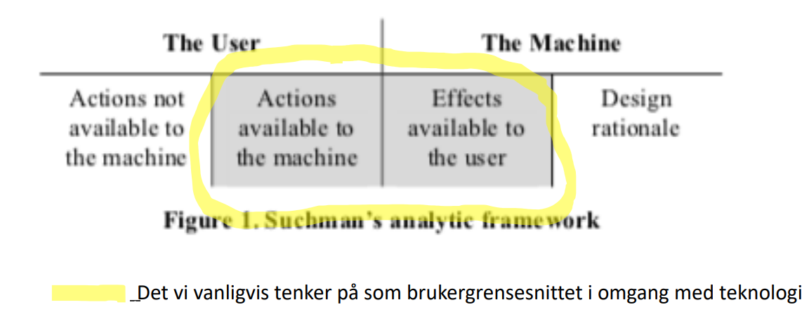
Forståelse og trøbbel

Slide 11
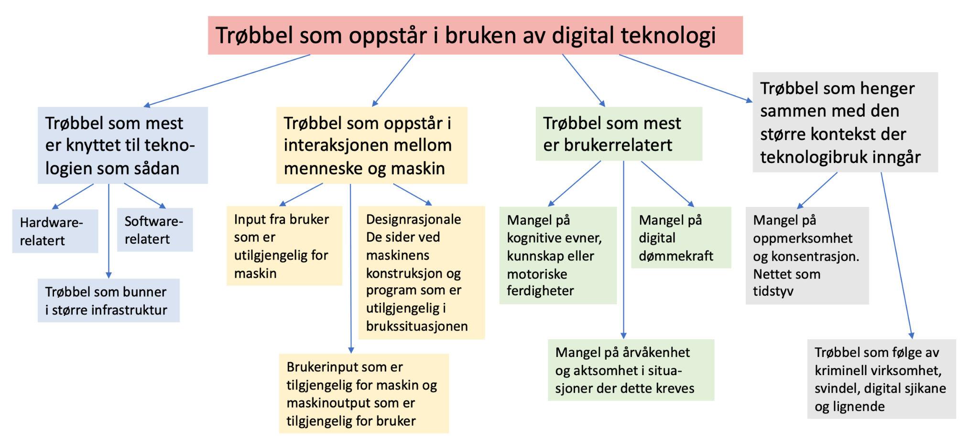

Slide 12
Hvilke begreper fra de andre temaene kan vi koble til sammenbrudd?
Notes:
Aktivitetsteorien og at operasjonene blir man oppmerksomme på
Arbeid og at man bryter workflowen - må ty til sammenføyningsarbeid
Arbeid - oppgavekjeden brytes (Gasser)
Present at hand, ready to hand
Representasjoner

Slide 13

Giga Mapping – Miro Board
Skriv opp begreper og tanker!
Skriv en kommentar til hva du skriver opp? -ikke alltid lett å skjønne.
Når en lager pekere, skriv opp relasjonen! Hvorfor peker du på noe? Hva er koblingen?

Slide 14
Giga Mapping – Oppgave 1
I grupper, fyll ut miroboardet fra de tre første temaene!
Vi trenger påfyll!

Slide 15
Giga Mapping – Oppgave 2
Legg inn noe fra ditt eget lesenotat.
Supert med eksempler og/eller refleksjoner!

Slide 16
Giga Mapping – Oppgave 3
Finn koblinger mellom begreper og temaer vi har vært igjennom i bolk 1, og knytt det opp mot trøbbel.
Beskriv hvorfor det er en kobling!!!

Slide 17
4220

Slide 18
Heidegger
Hva menes med:
“present-at-hand”?
og “ready-to-hand”?
Finn et eksempel hvor noe går fra “ready-to-hand” til “present-at-hand”.
Hvordan henger fenomenologi sammen med dette?

Slide 19
Aleksei Leont’ev
Hvordan kan Leont’evs perspektiver knyttes opp mot aktivitets-teori?
Hva er sammenhengen mellom hans perspektiv?

Slide 20

John Dewey
Hva med dewey?
Noe av hans perspektiver som kan knyttes til artefakts-økologier og eller informasjons-økologier?
Hva skjer med Dewey’s “likevekt” i flytende sammenstillinger

Slide 21
Sammenligningsoppgave
1: Heidegger
2: Leont’ev
3: Dewey
Notes:
Hvordan ser de på breakdown?
Masterartikkel, men svein pratet om det i forelesning så kan bruke dette

Slide 22

God helg! 🫡

